Slide 2
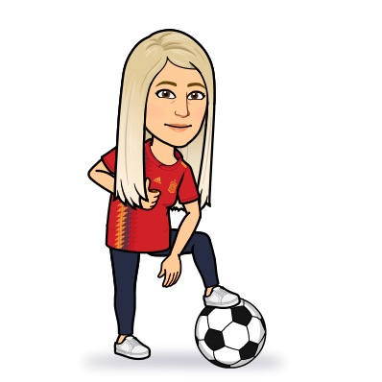
Profe Kulz
Español
España
Fútbol
Real Madrid
Los Sounders
Notes:
Fútbol
Real Madrid
Los Sounders

Slide 3
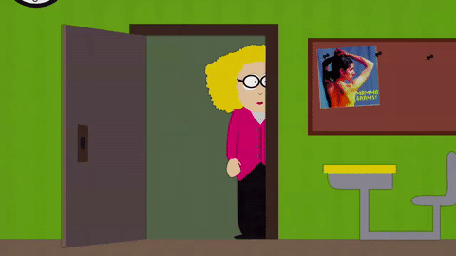
Procedimientos Diarios
Espera a Profe para entrar a clase.

Slide 4
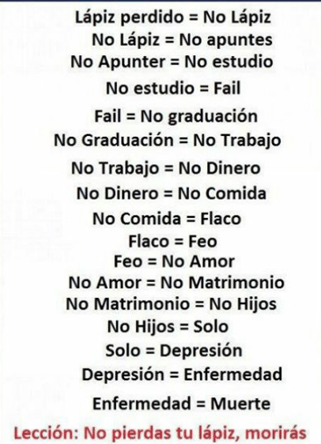
Procedimientos Diarios
2. Ven preparado/a.

Slide 5
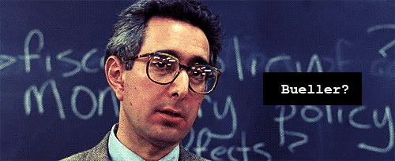
Procedimientos Diarios
Lee la actividad para empezar en tu lado de la pizarra y empiézala.

Slide 6
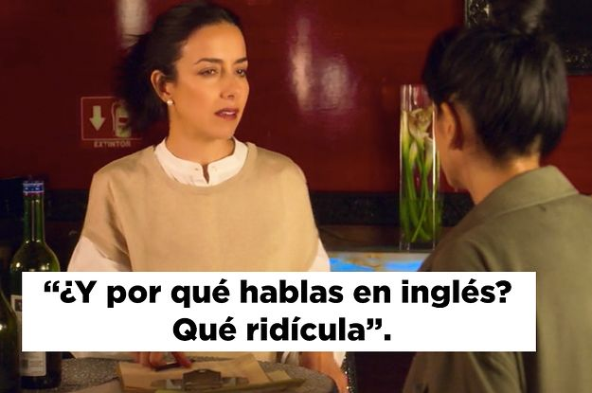
Procedimientos Diarios
4. Mantén el español.

Slide 7
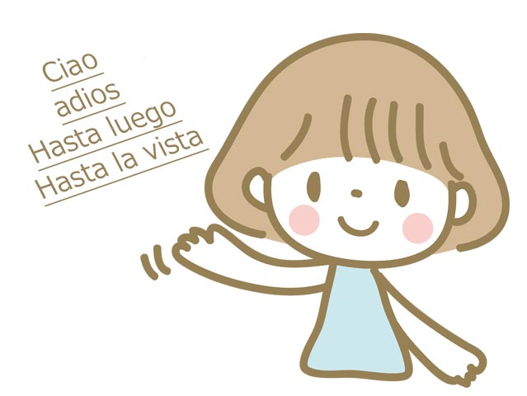
Procedimientos Diarios
Dile “adiós” a Profe cuando salgas de la clase. No recogemos hasta el último minuto de clase.

Slide 8
Procedimientos Diarios
Espera a Profe para entrar a clase.
Ven preparado/a.
Lee la actividad para empezar en tu lado de la pizarra y empiézala.
Mantén el español.
Dile “adiós” a Profe cuando salgas de la clase. No recogemos hasta el último minuto de clase.

